Slide 1


Slide 2
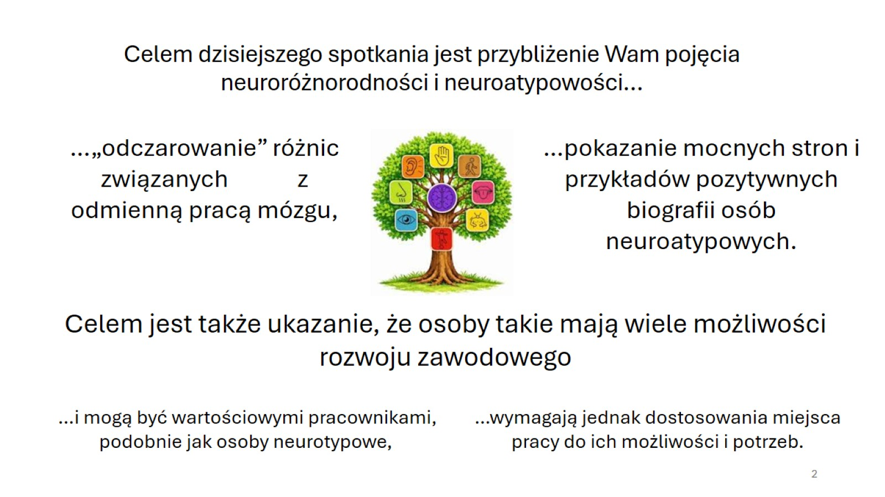

Slide 3
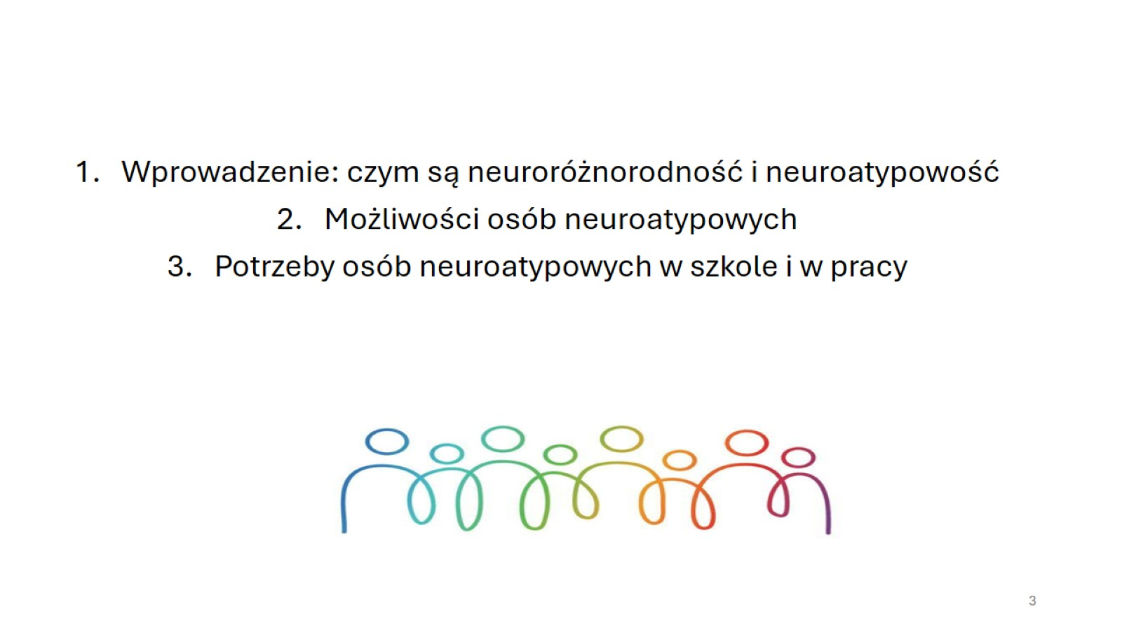

Slide 4
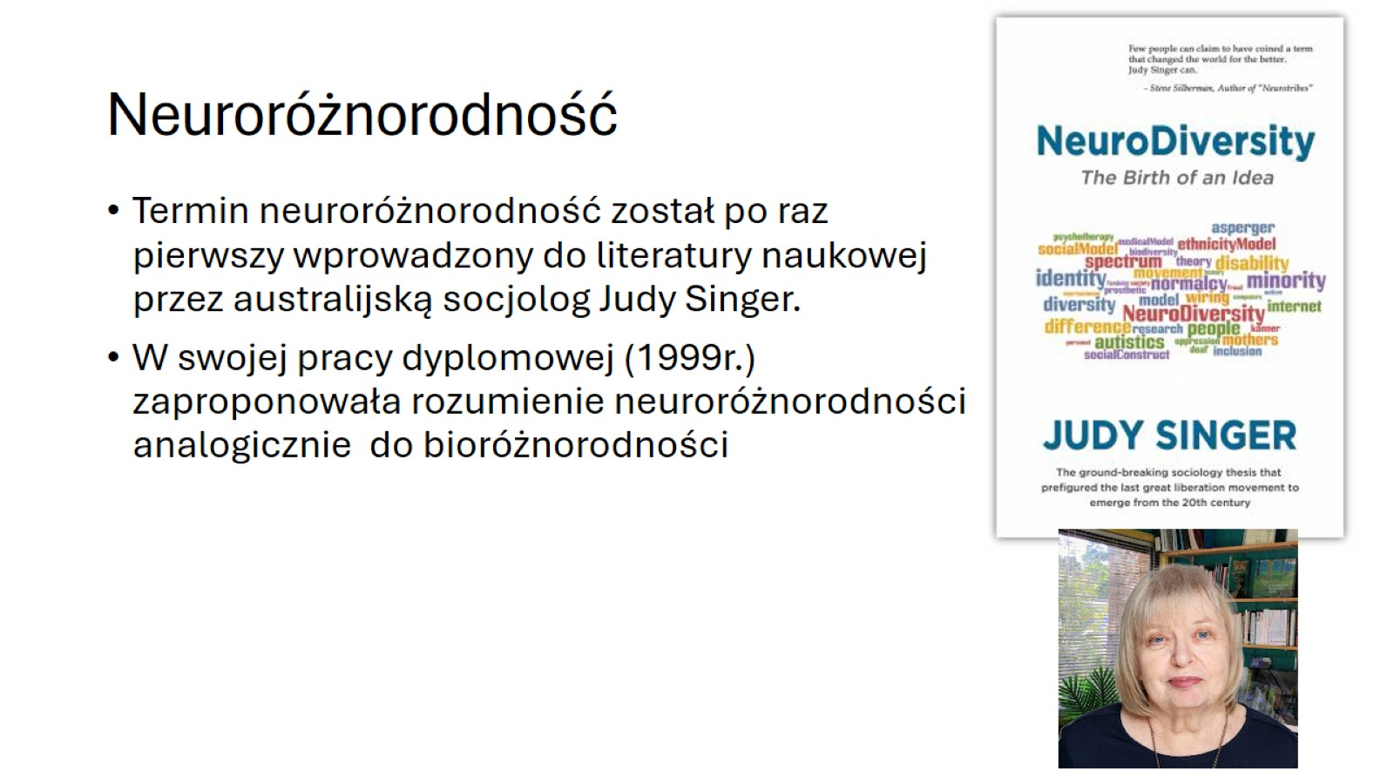
Neuroróżnorodność

Slide 5
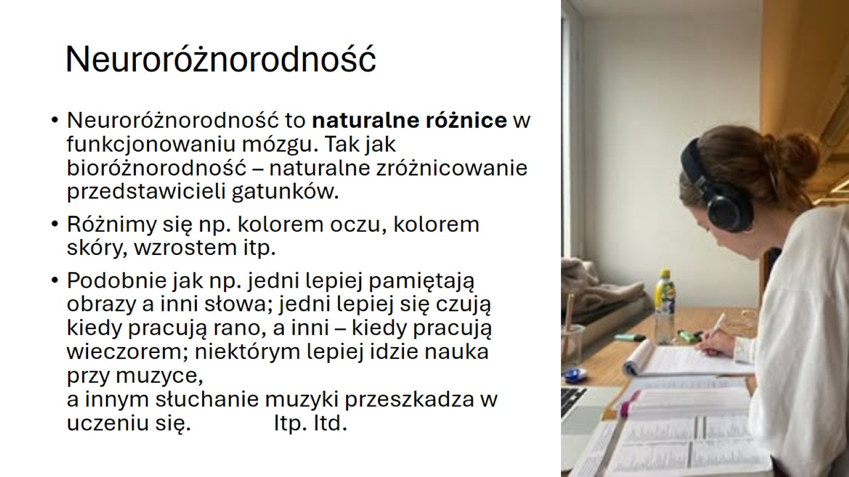
Neuroróżnorodność

Slide 6
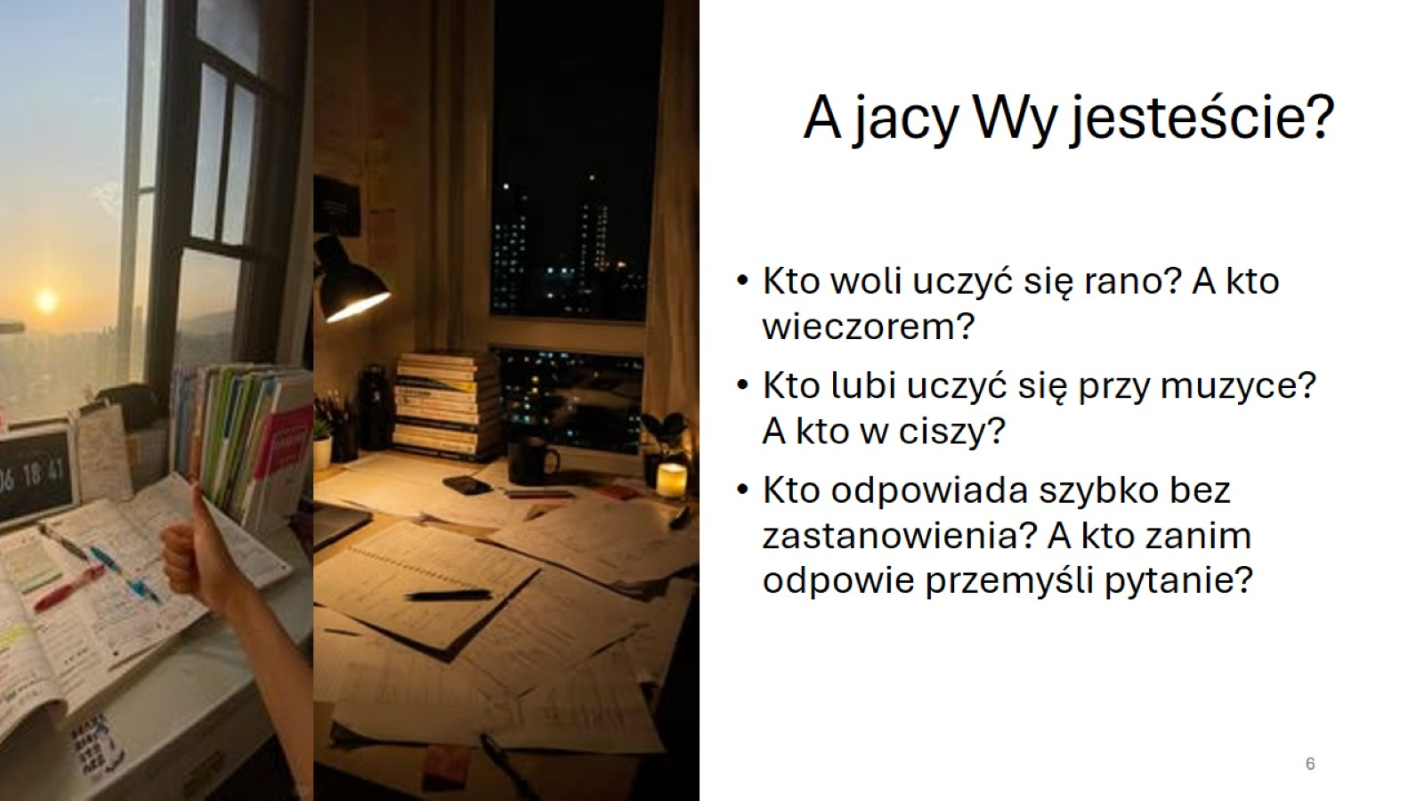
A jacy Wy jesteście?

Slide 7
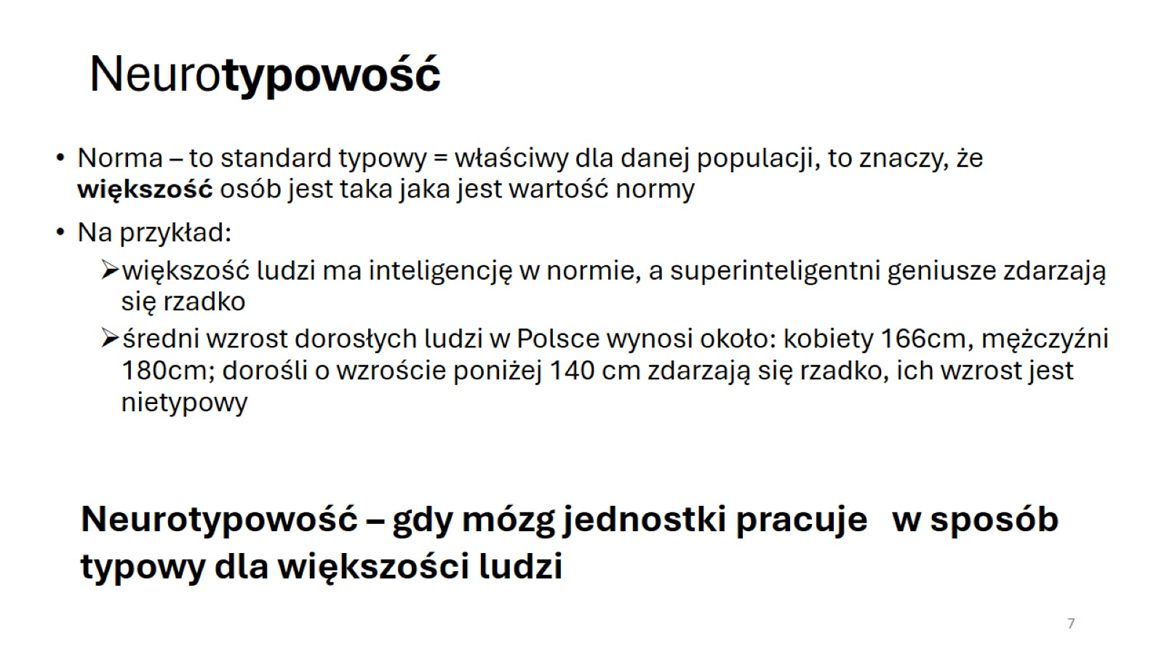
Neurotypowość

Slide 8
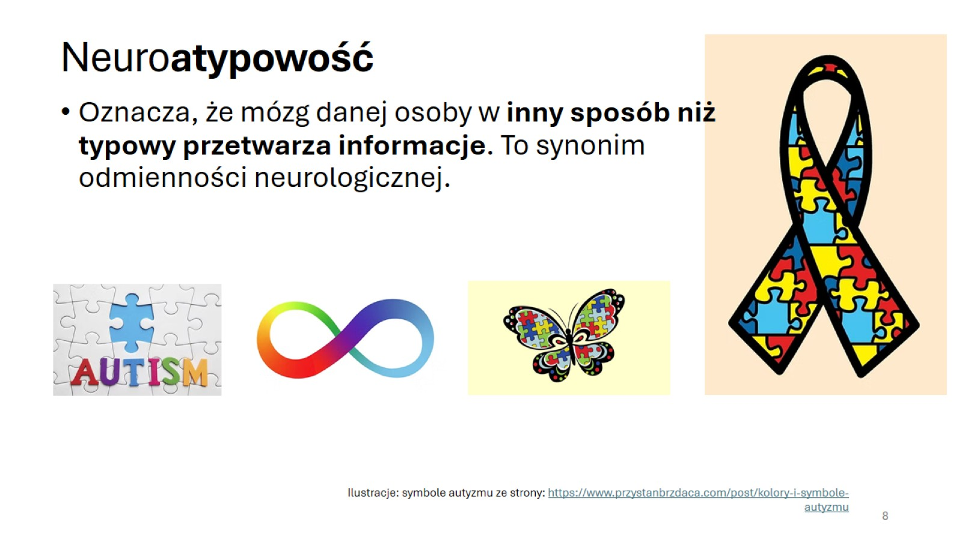
Neuroatypowość

Slide 9
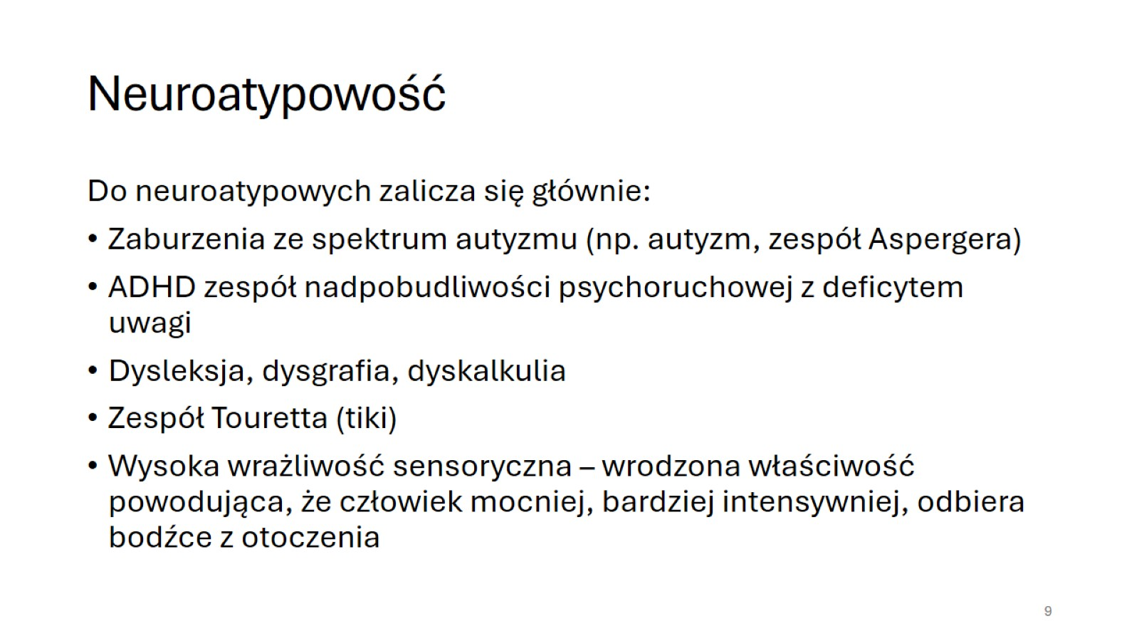
Neuroatypowość

Slide 10
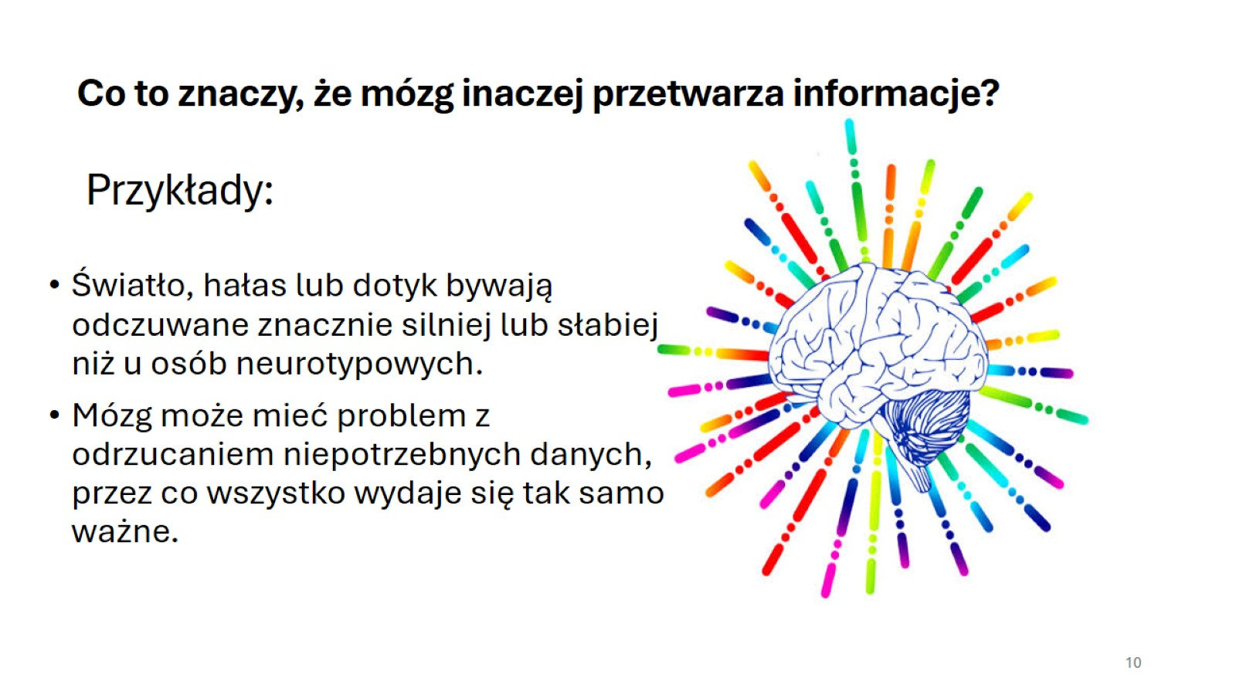
Co to znaczy, że mózg inaczej przetwarza informacje?
Przykłady:

Slide 11
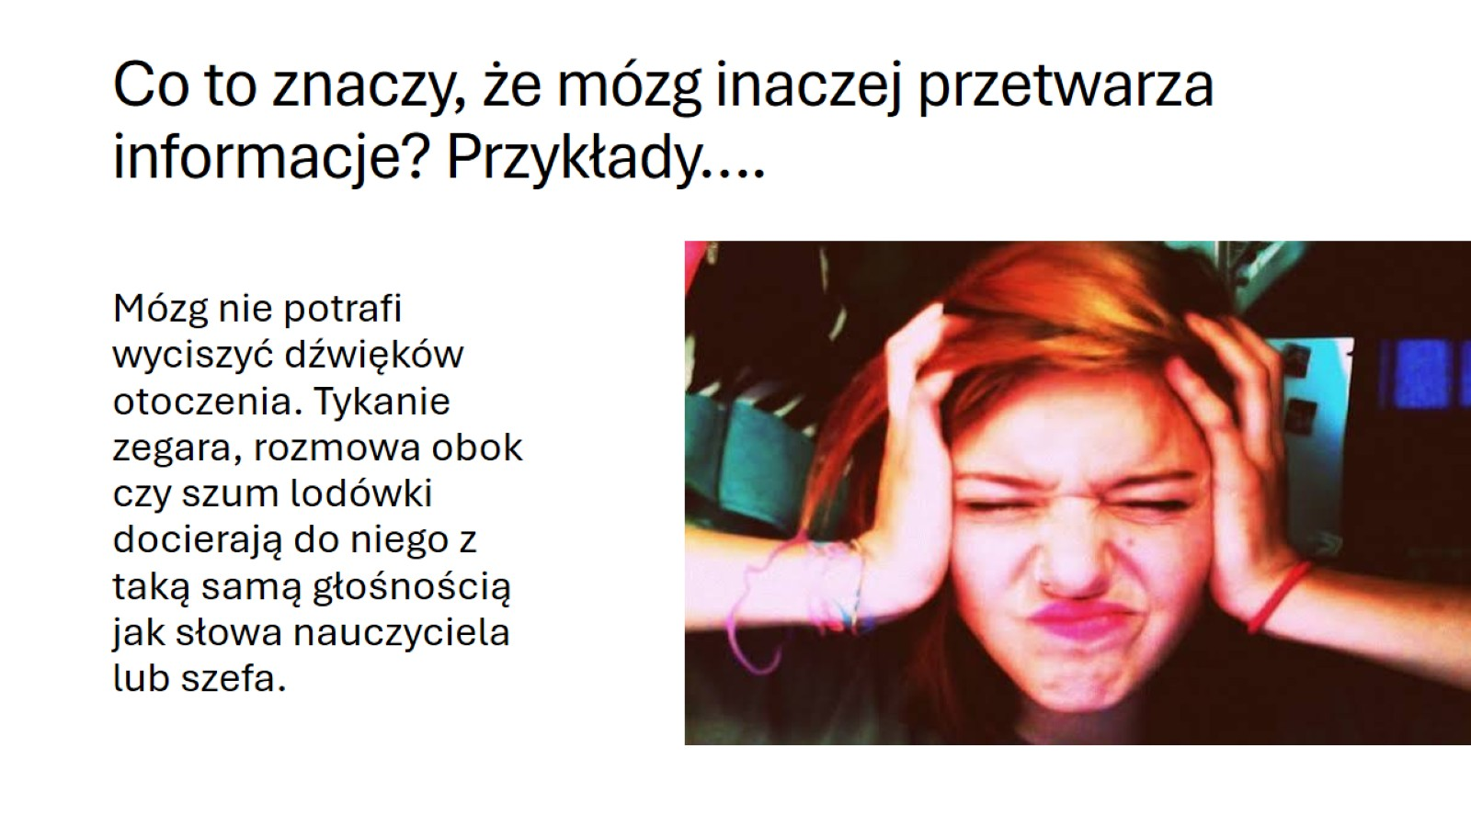
Co to znaczy, że mózg inaczej przetwarza informacje? Przykłady….

Slide 12
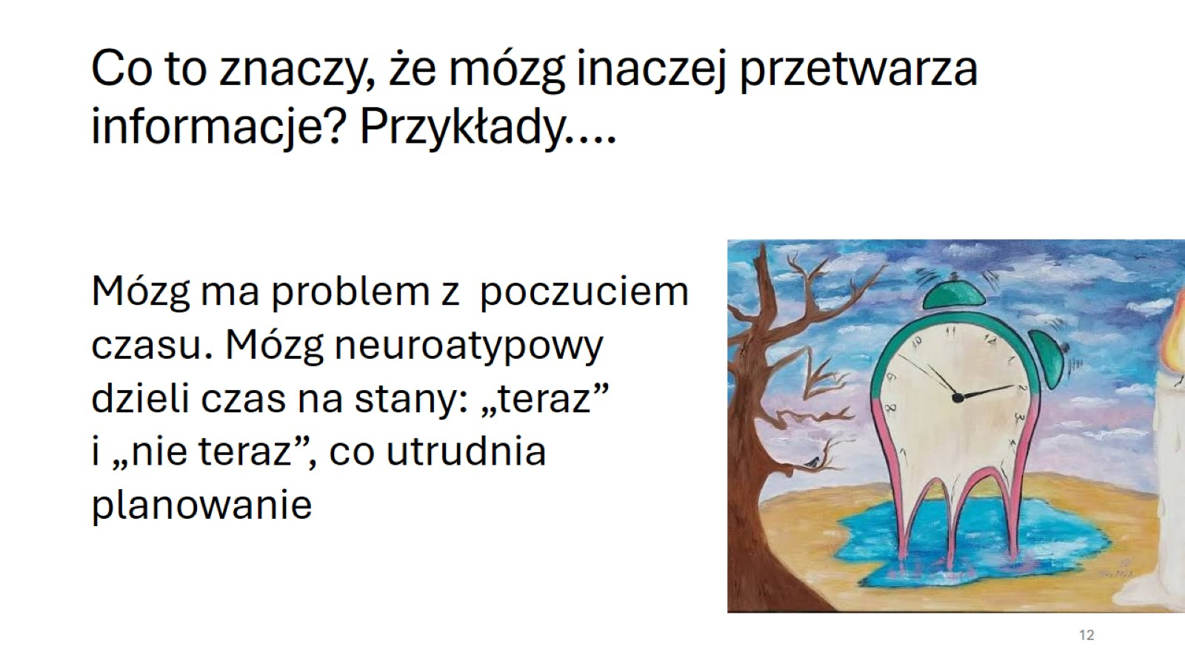
Co to znaczy, że mózg inaczej przetwarza informacje? Przykłady….

Slide 13
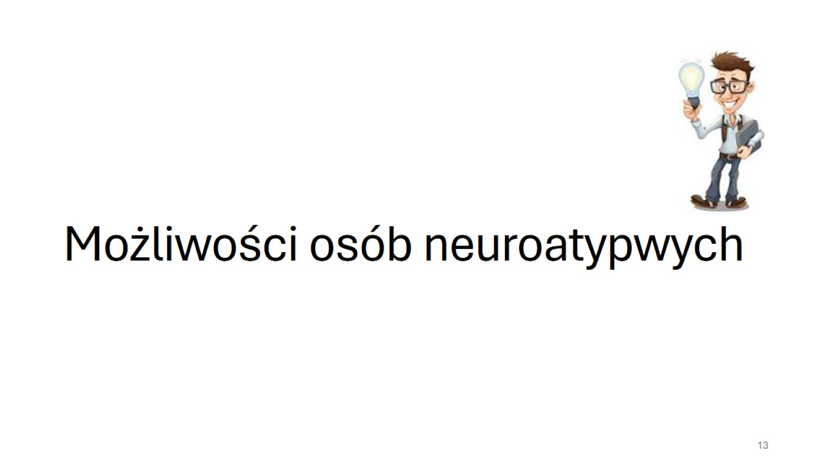
Możliwości osób neuroatypwych

Slide 14
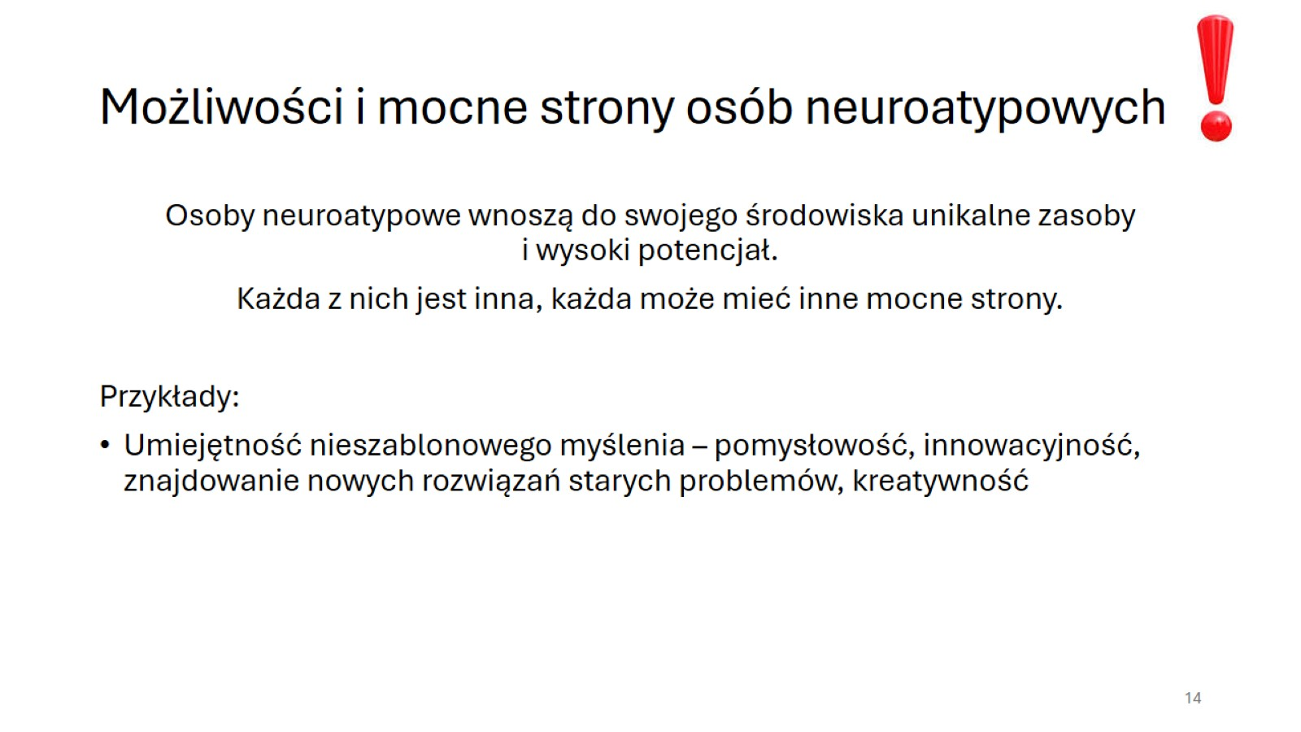
Możliwości i mocne strony osób neuroatypowych

Slide 15
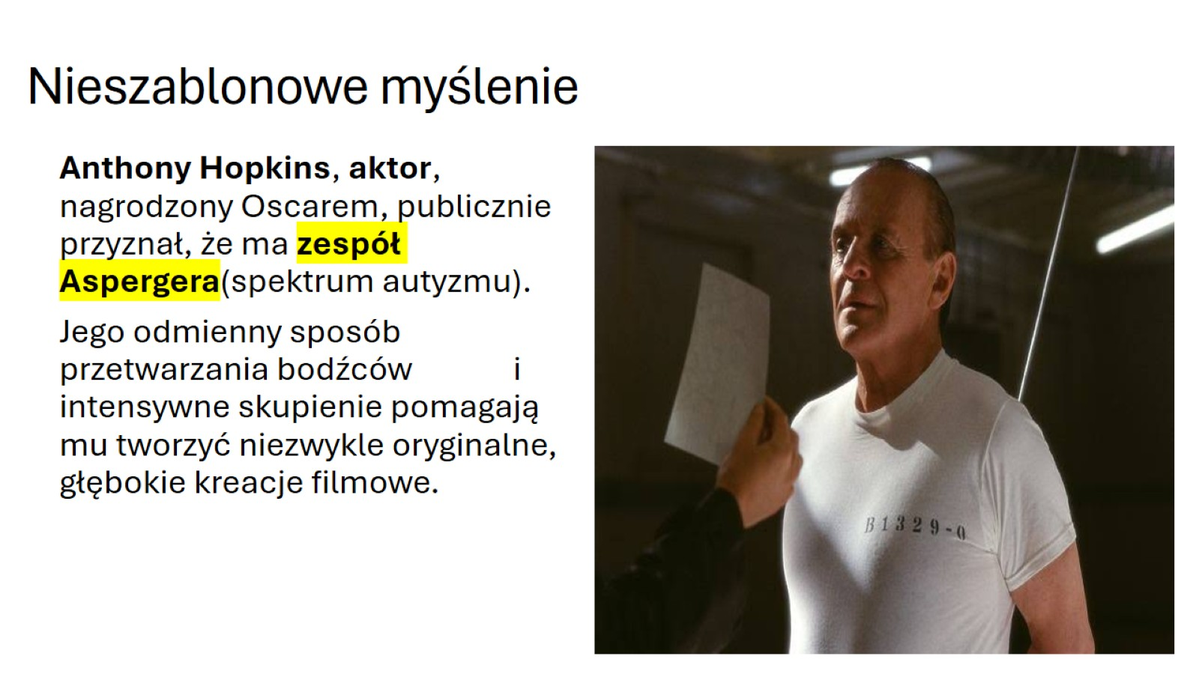
Nieszablonowe myślenie

Slide 16
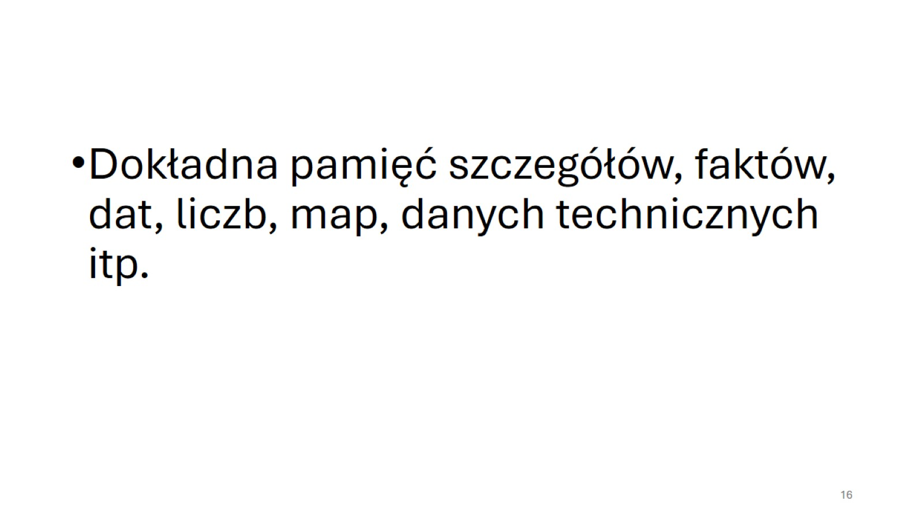

Slide 17
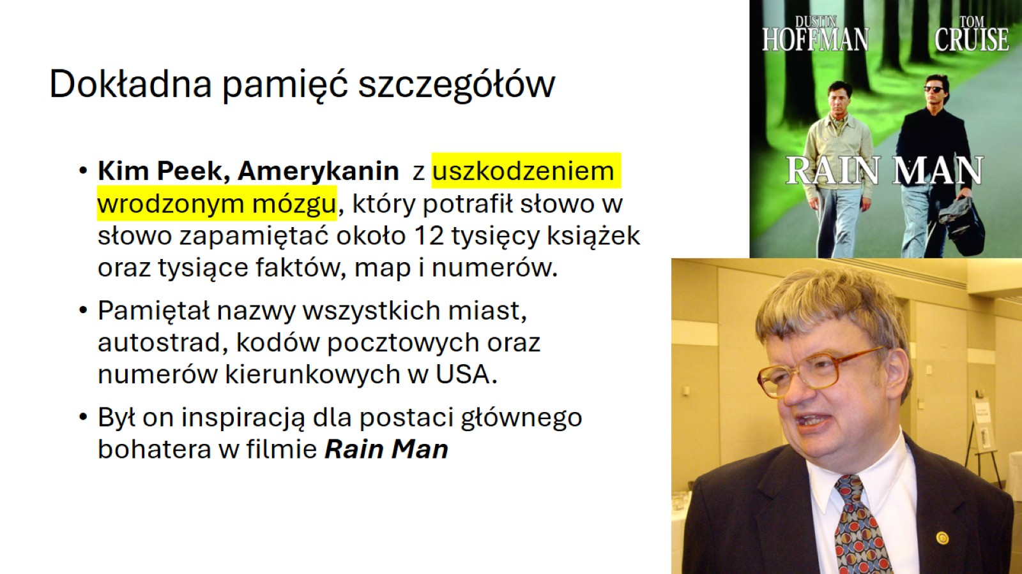
Dokładna pamięć szczegółów

Slide 18
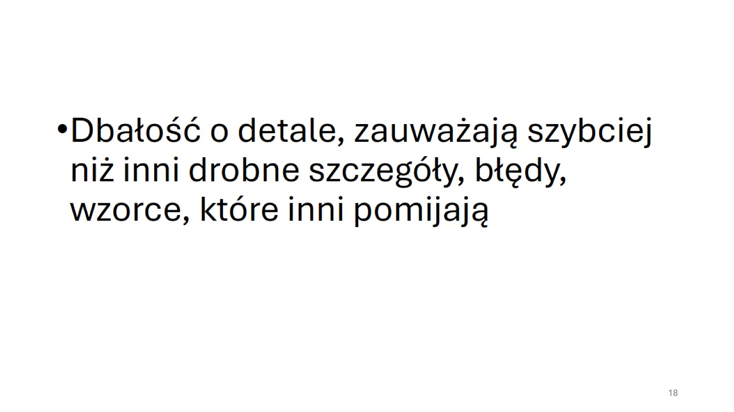

Slide 19
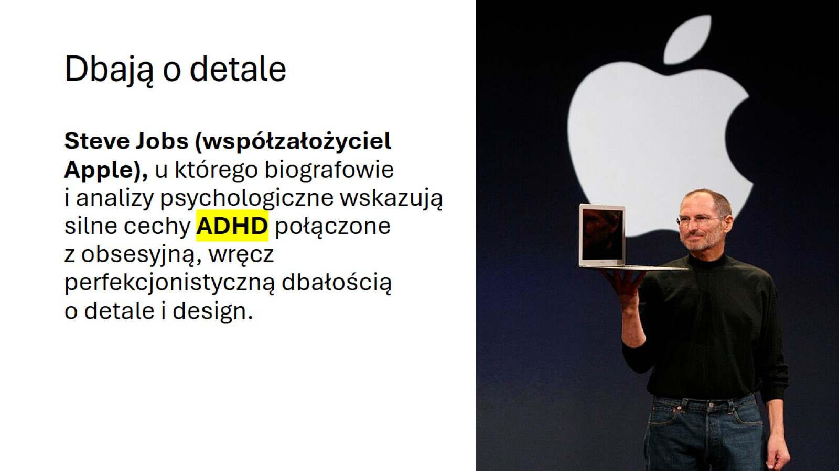
Dbają o detale

Slide 20
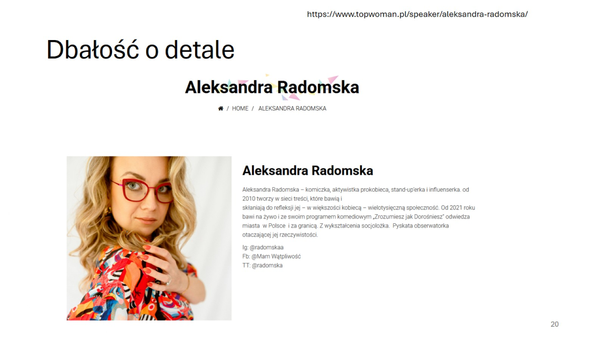
Dbałość o detale

Slide 21
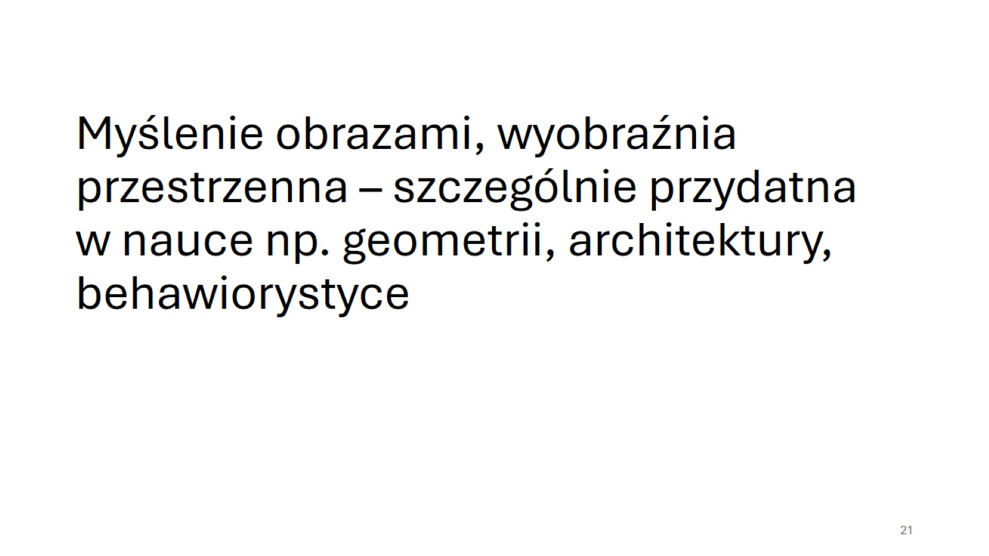

Slide 22
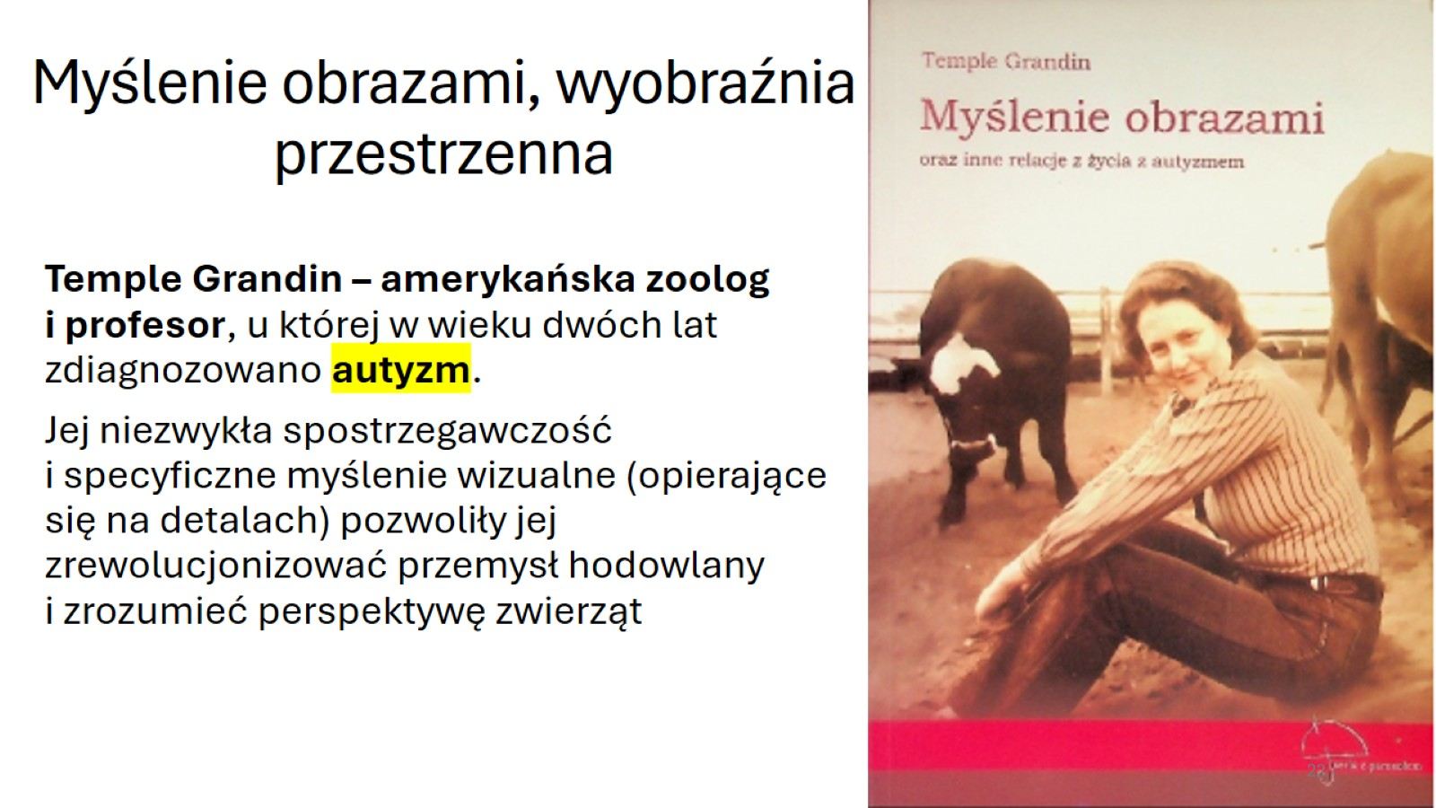
Myślenie obrazami, wyobraźnia przestrzenna

Slide 23
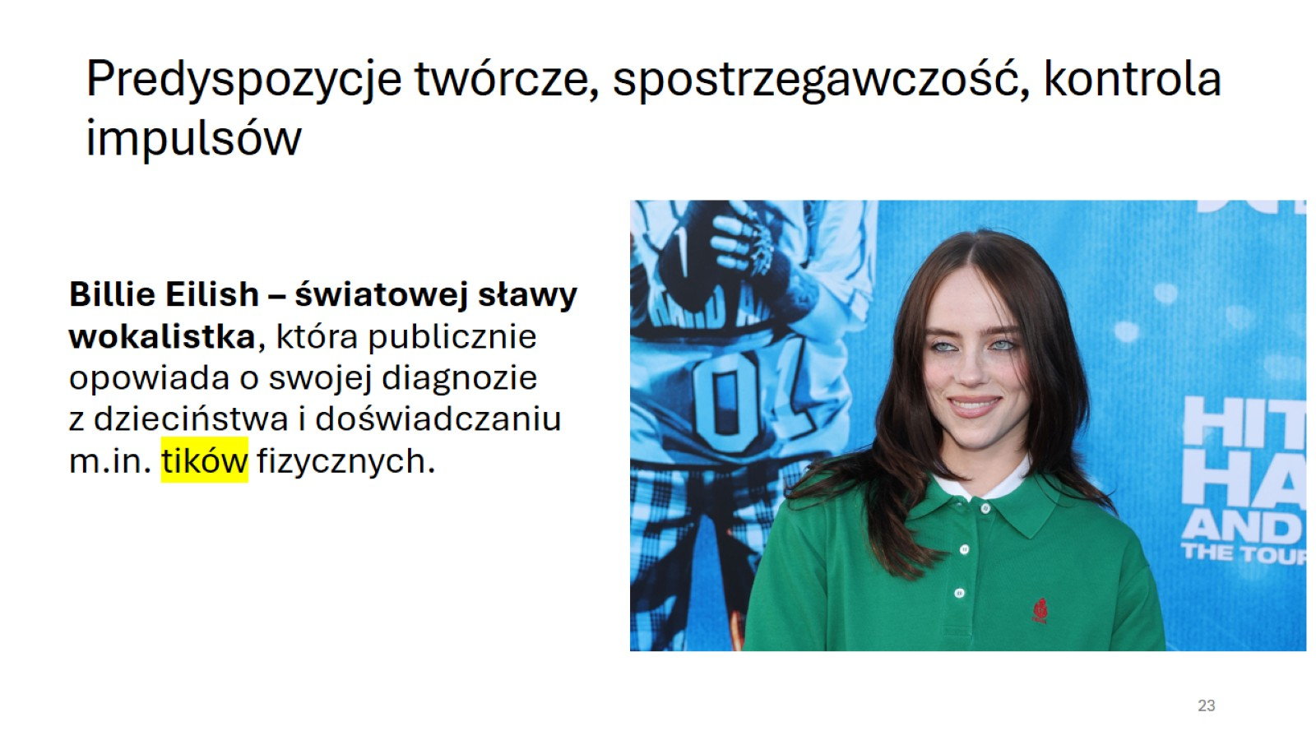
Predyspozycje twórcze, spostrzegawczość, kontrola impulsów

Slide 24
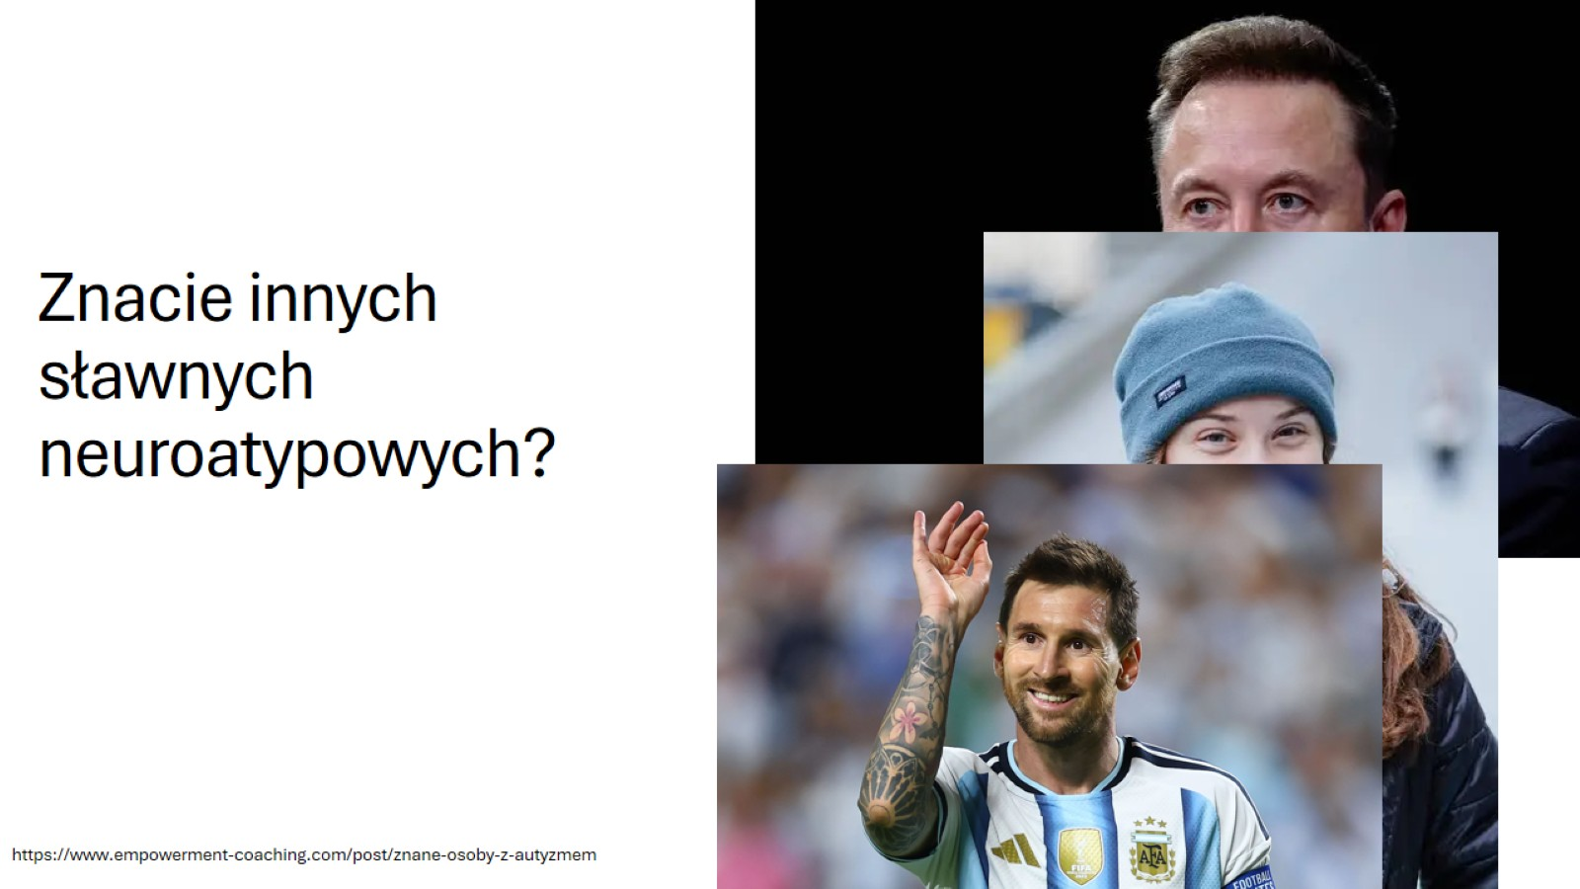
Znacie innych sławnych neuroatypowych?

Slide 25
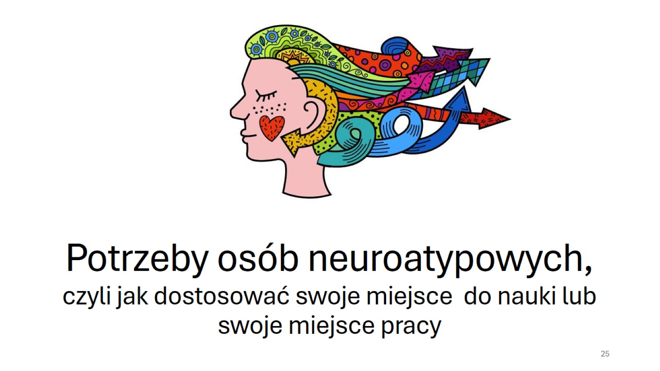
Potrzeby osób neuroatypowych, czyli jak dostosować swoje miejsce do nauki lub swoje miejsce pracy

Slide 26
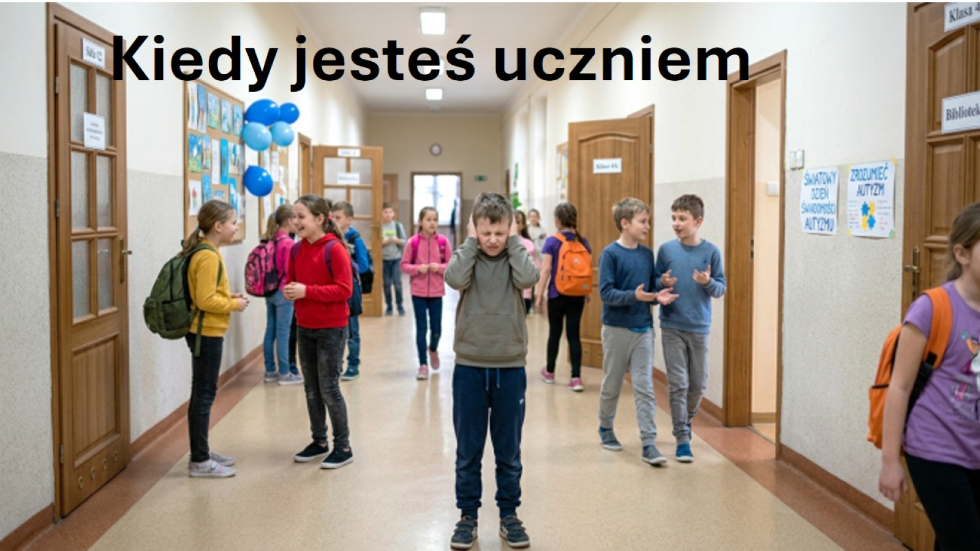

Slide 27
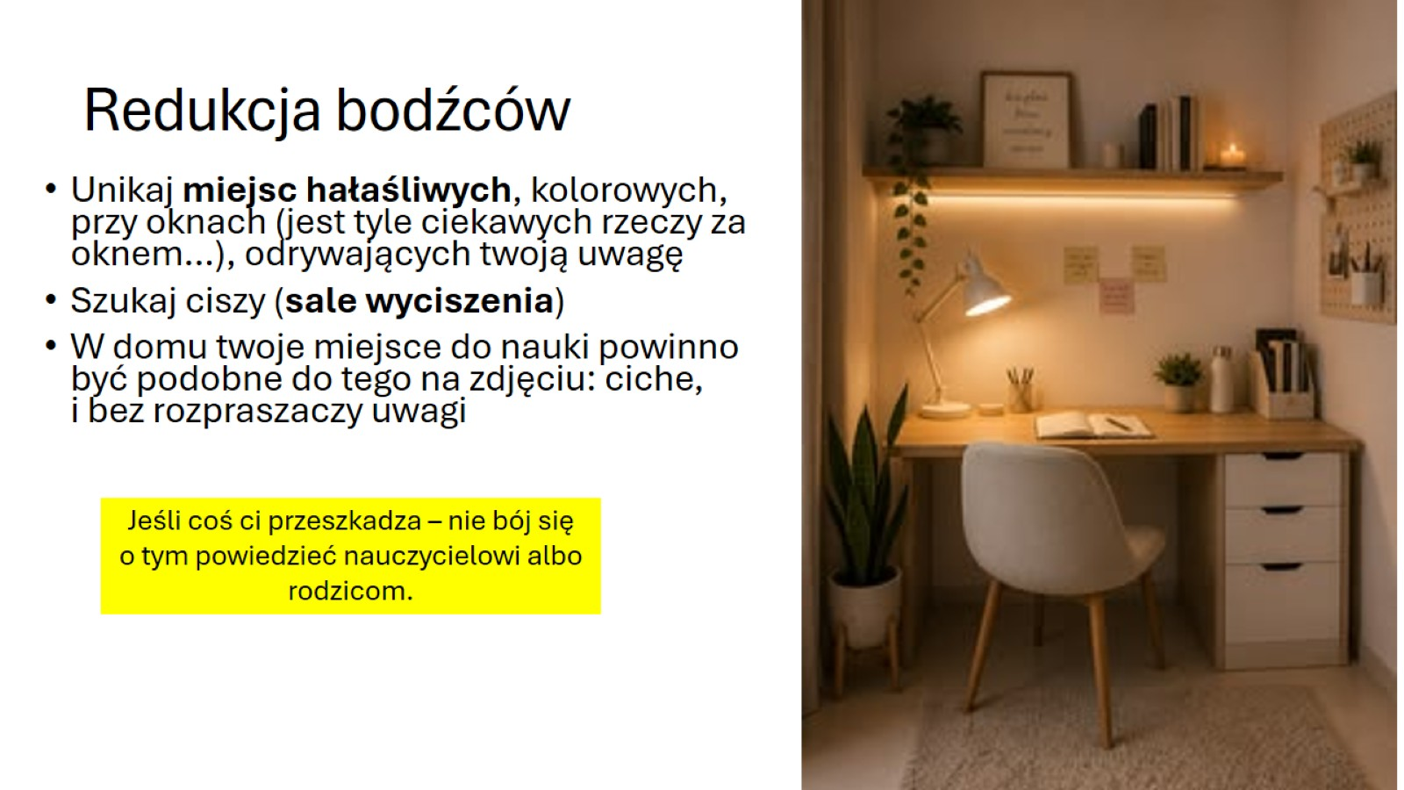
Redukcja bodźców

Slide 28
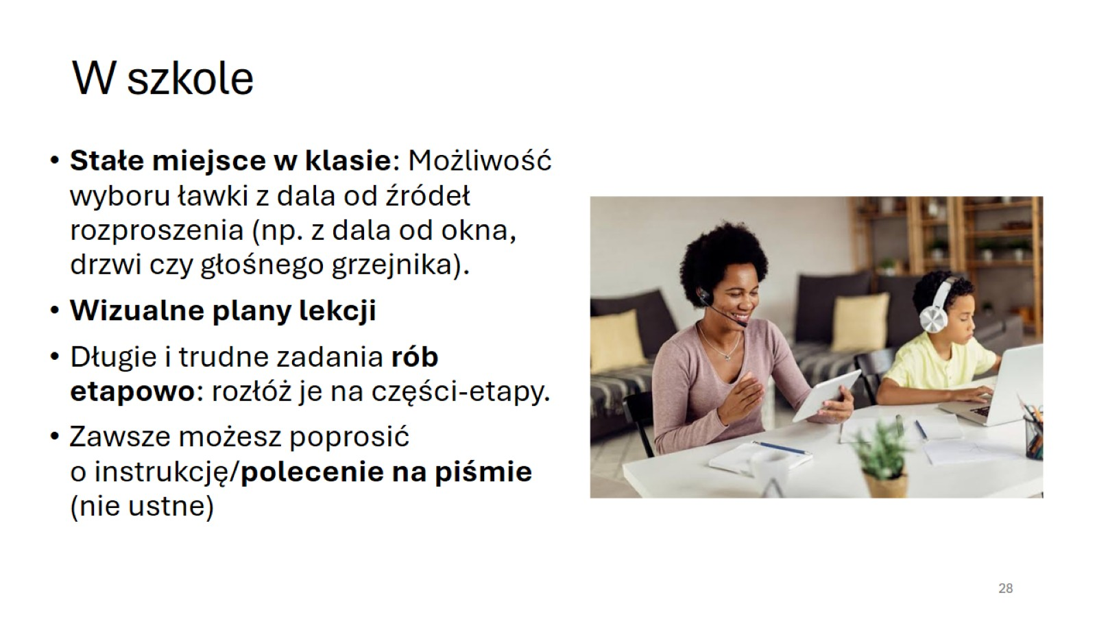
W szkole

Slide 29
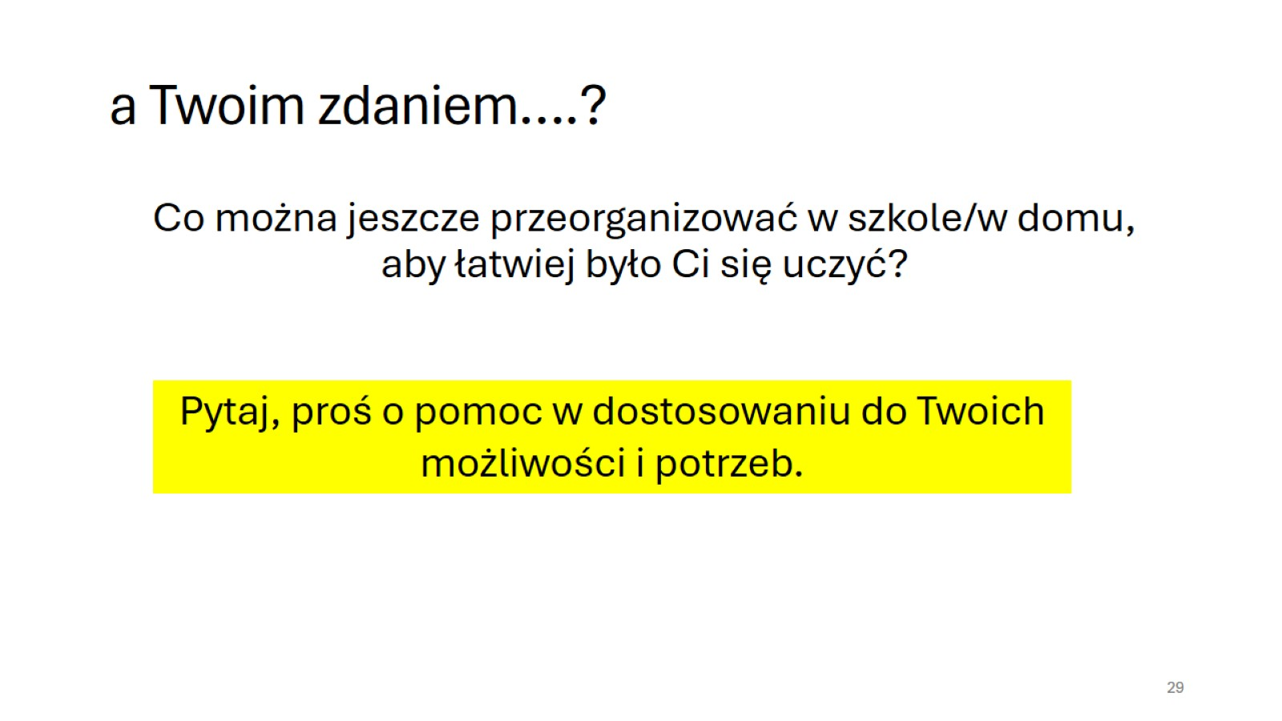
a Twoim zdaniem….?

Slide 30


Slide 31
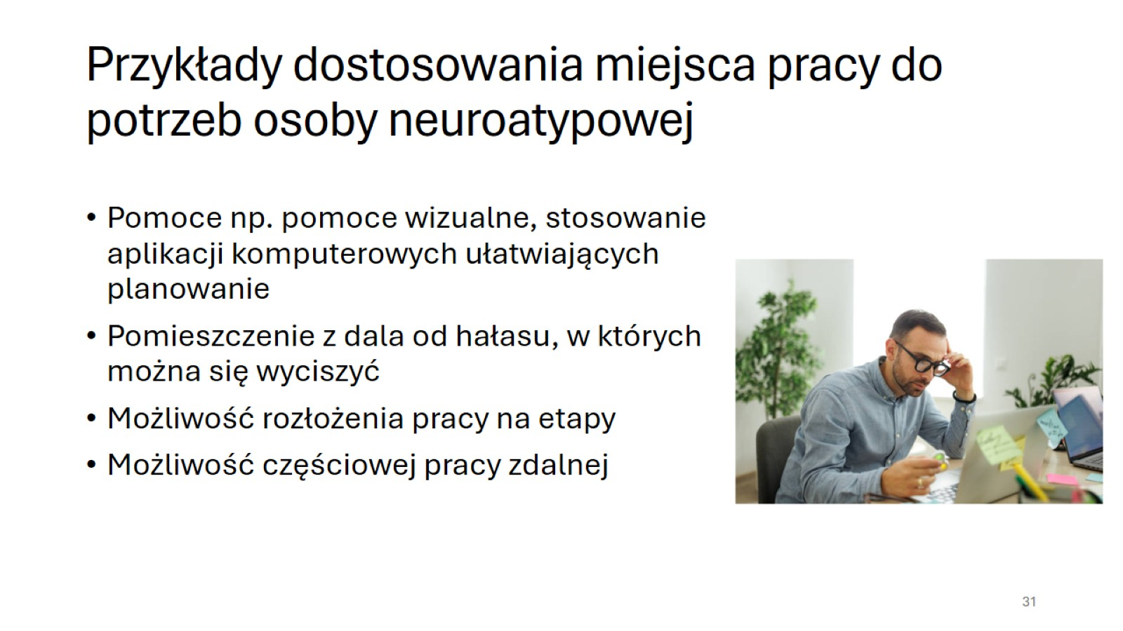
Przykłady dostosowania miejsca pracy do potrzeb osoby neuroatypowej

Slide 32
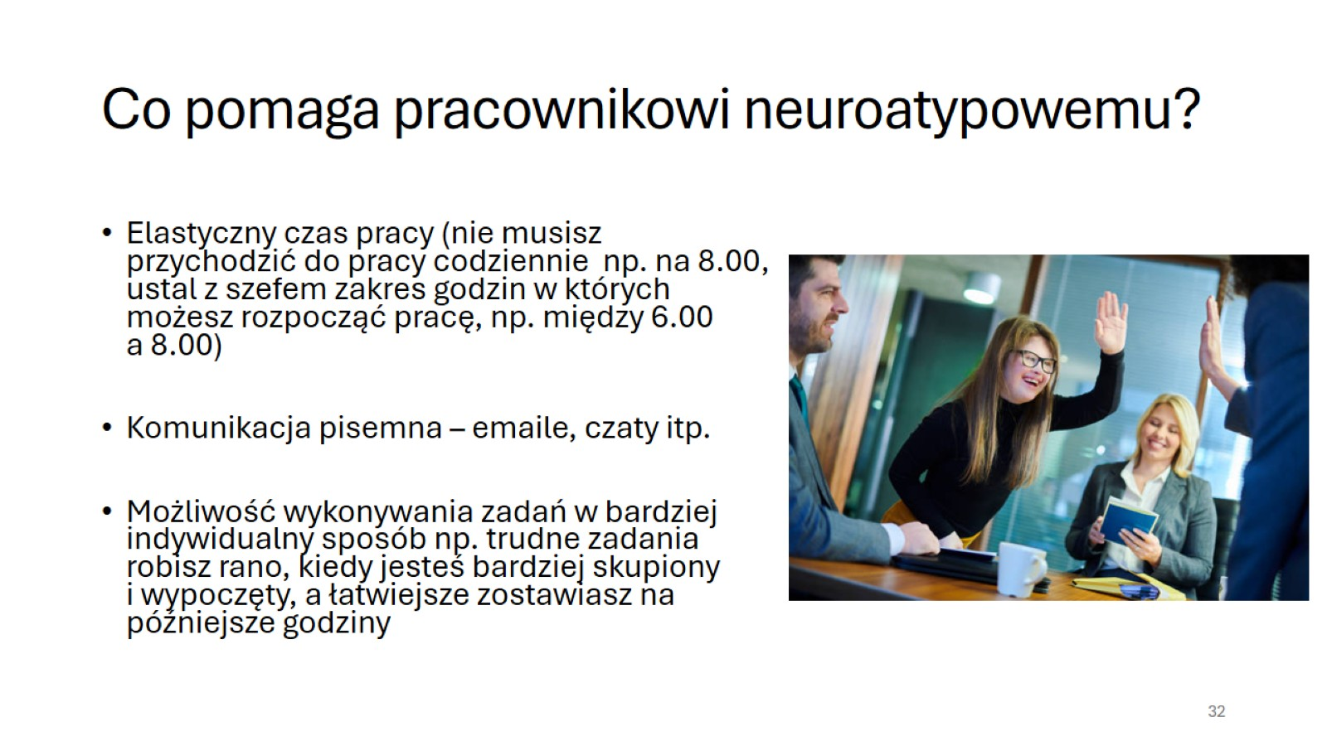
Co pomaga pracownikowi neuroatypowemu?

Slide 33
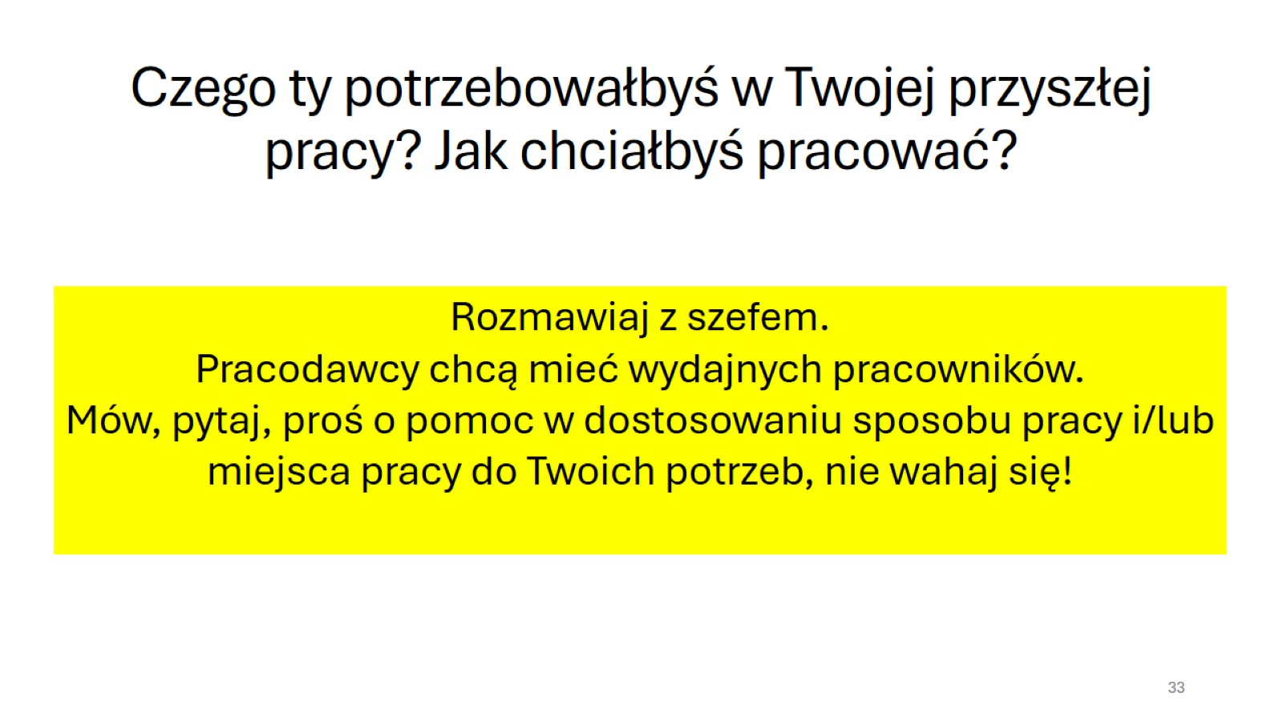
Czego ty potrzebowałbyś w Twojej przyszłej pracy? Jak chciałbyś pracować?

Slide 34
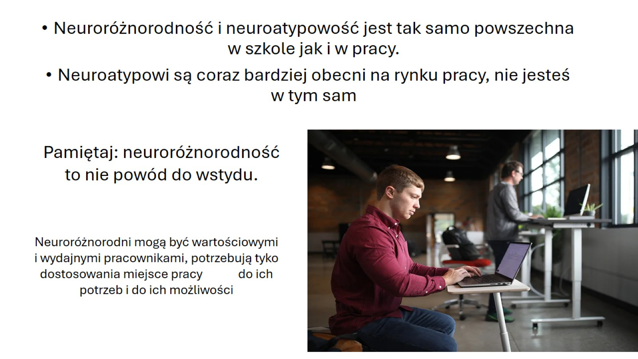

Slide 35
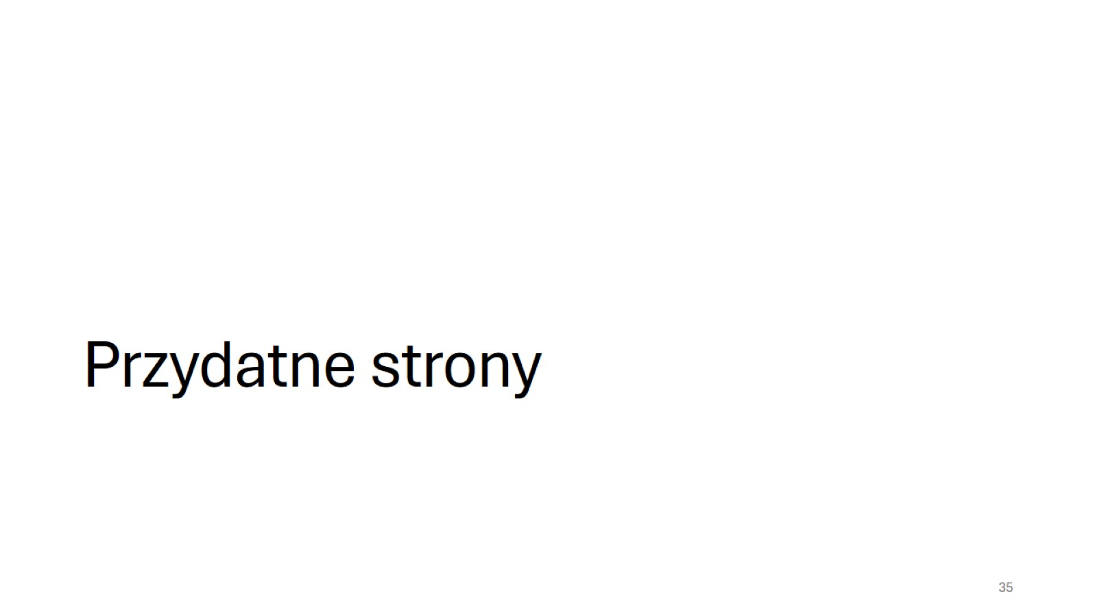
Przydatne strony

Slide 36
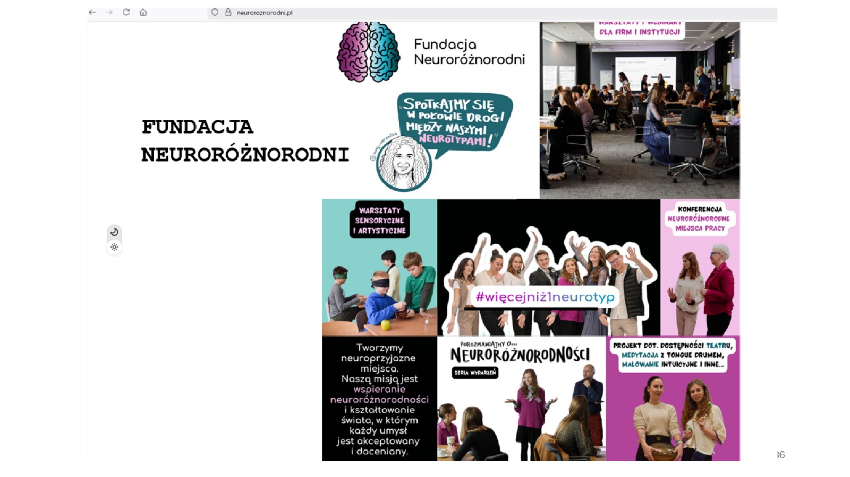

Slide 37
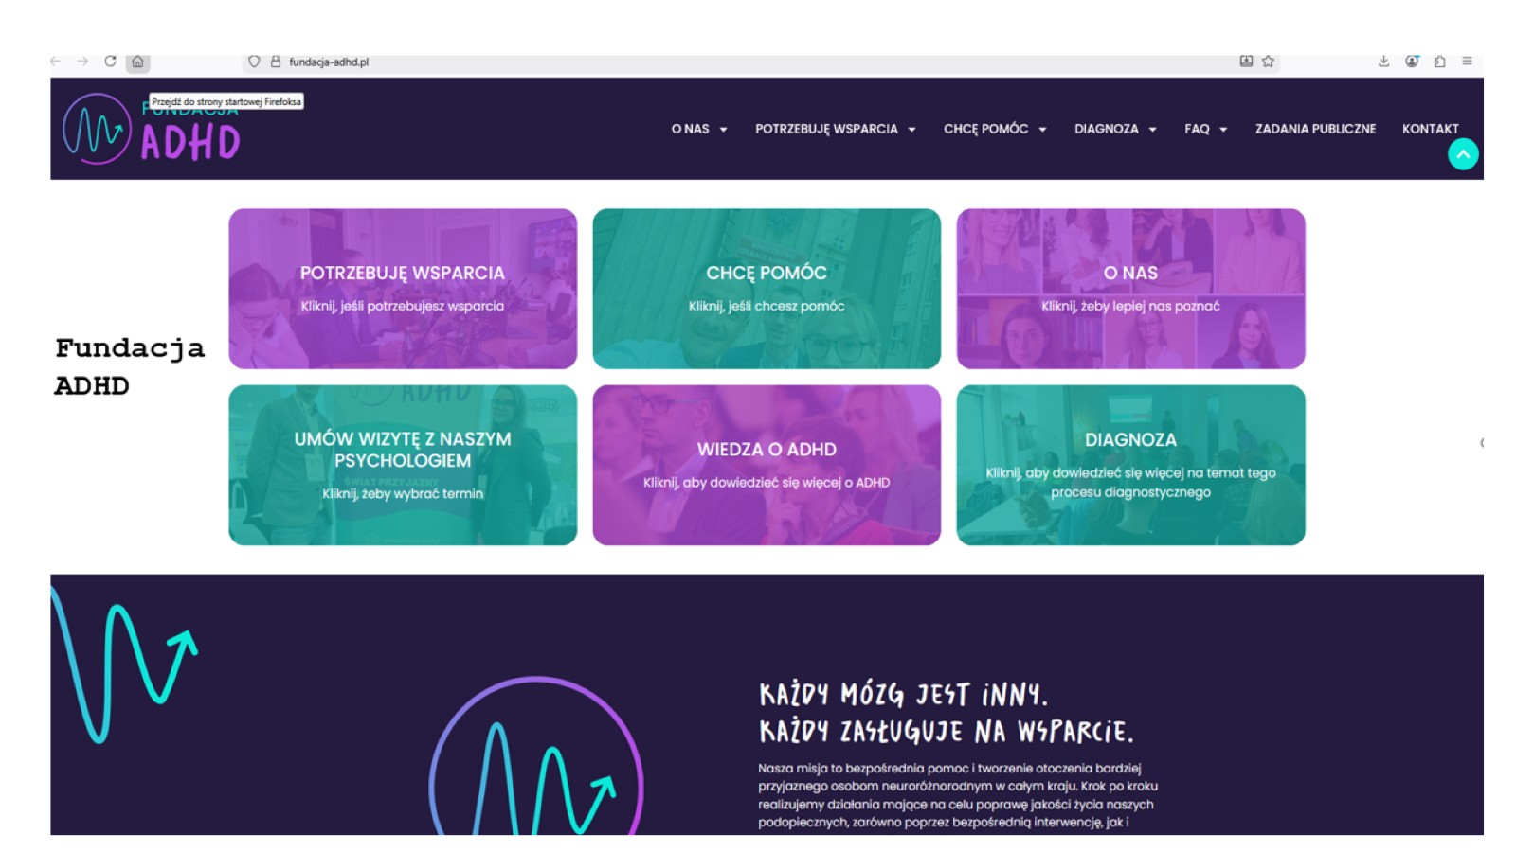

Slide 38
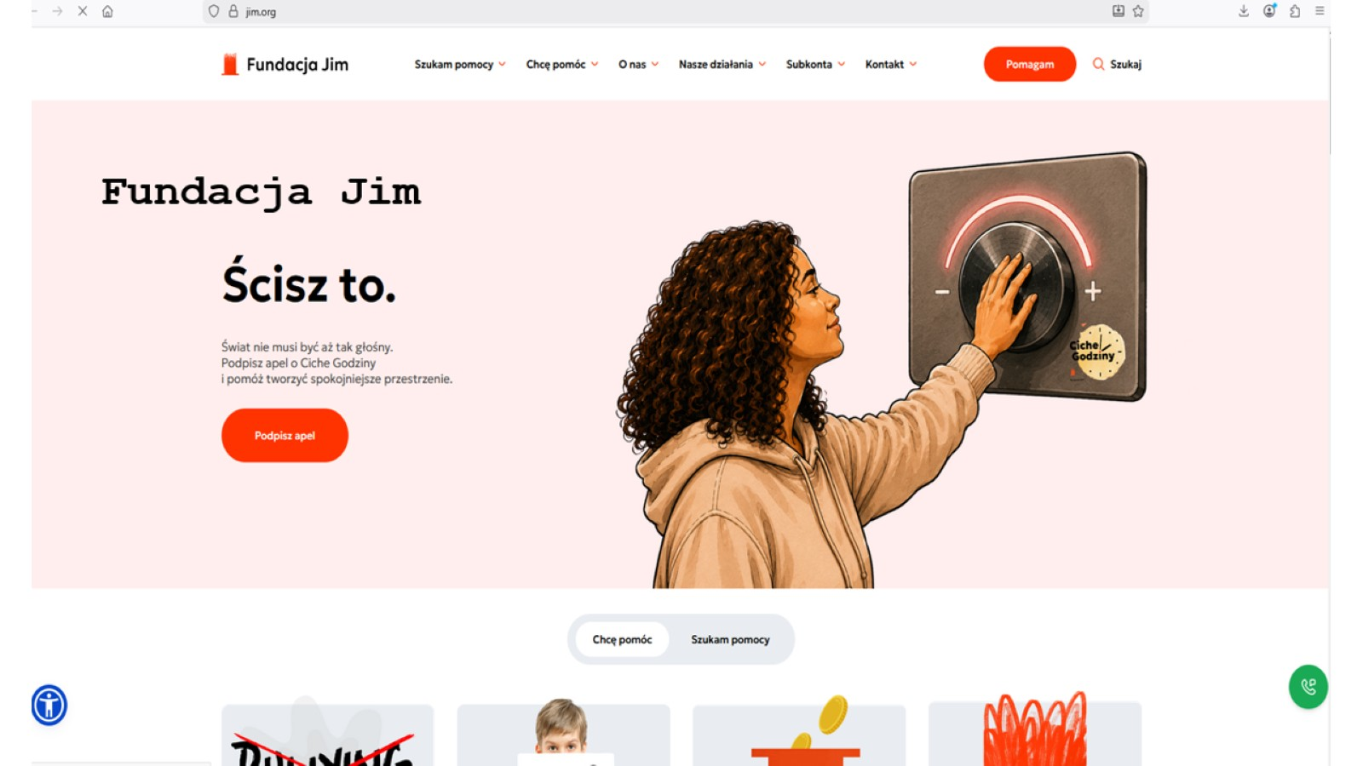

Slide 39
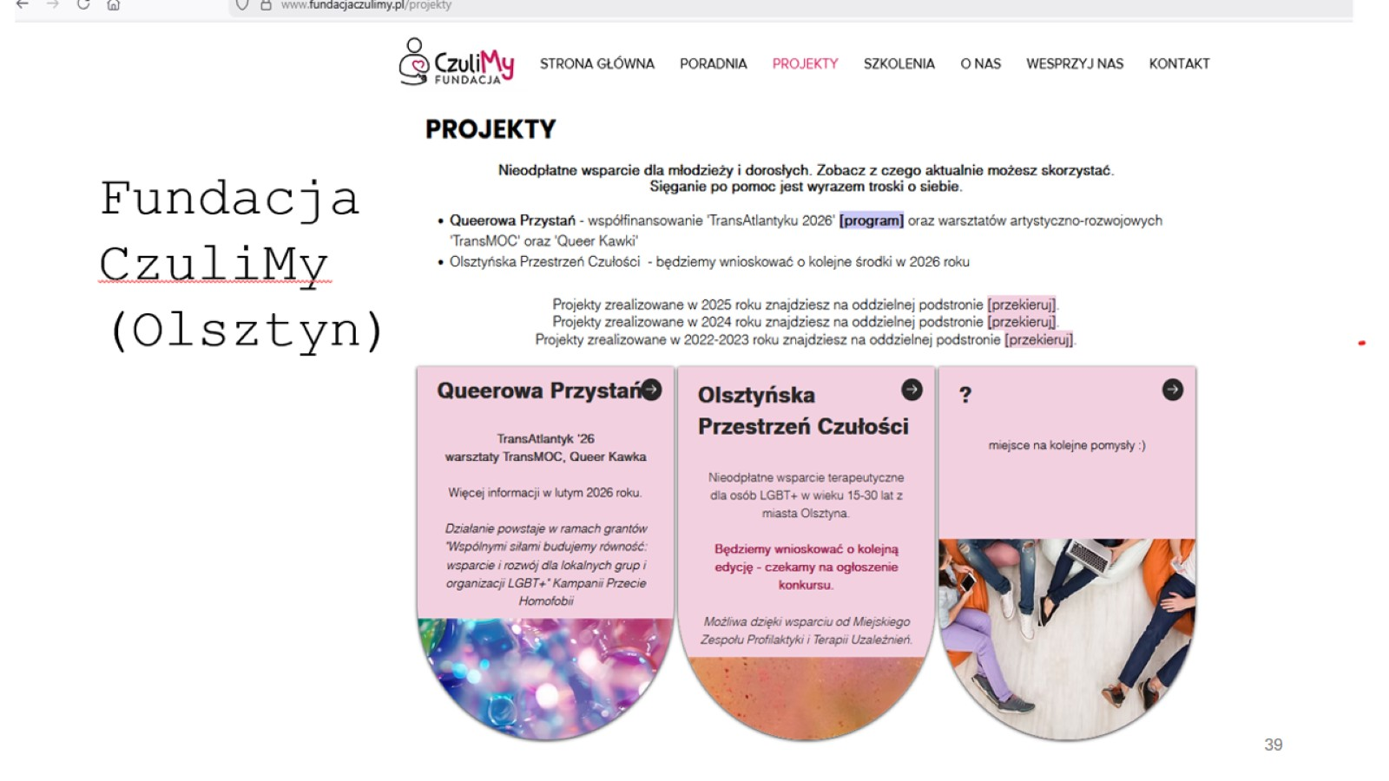

Slide 40
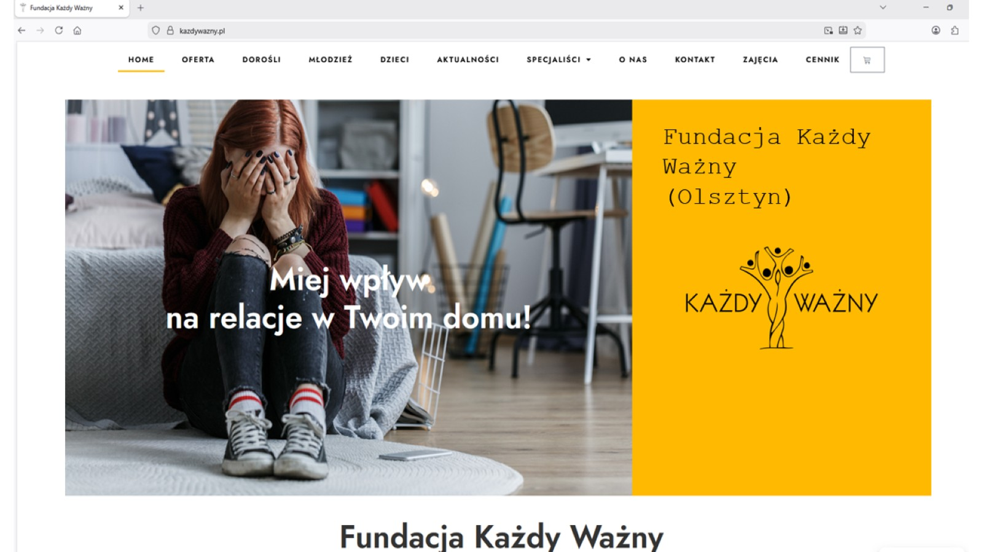

Slide 41
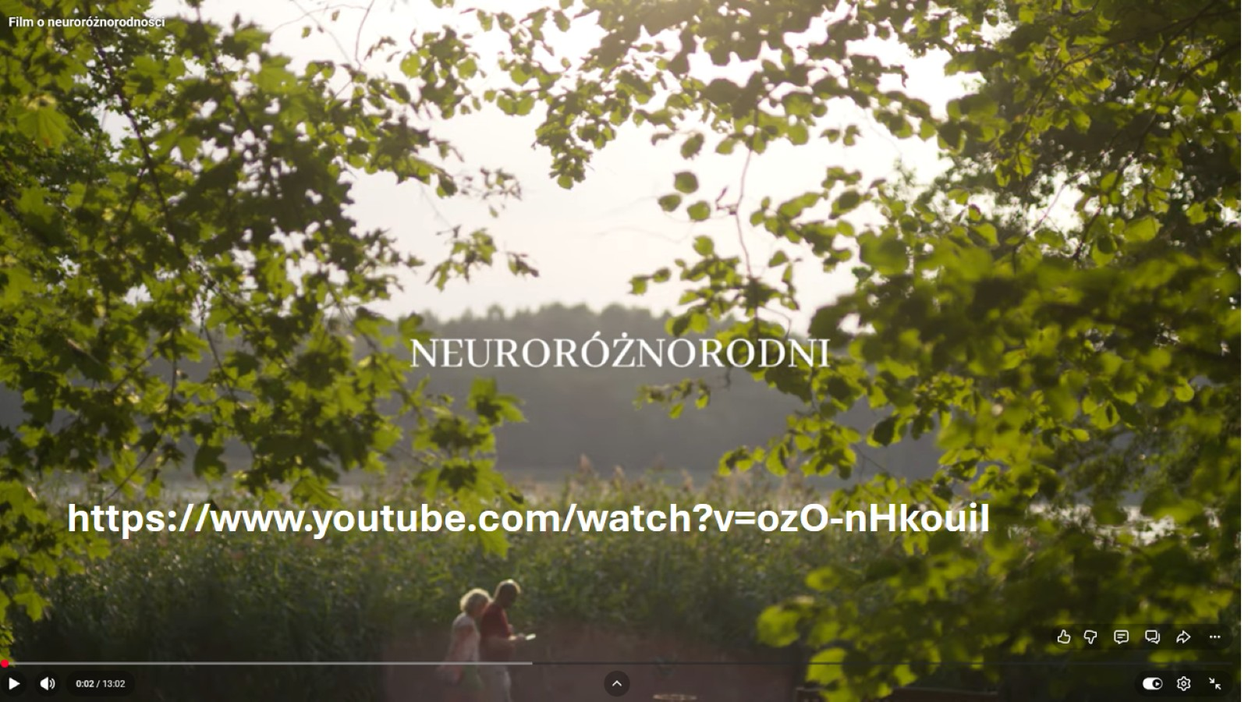

Slide 42
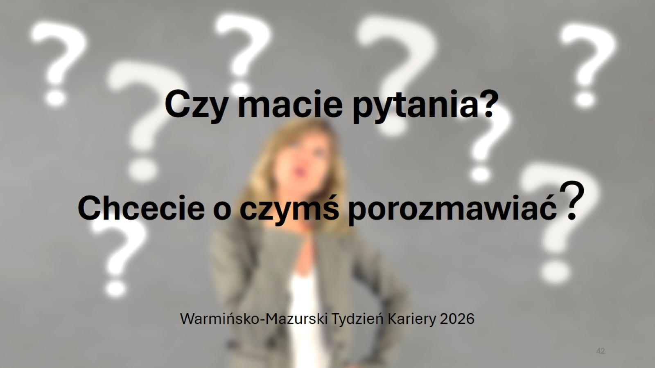
Czy macie pytania?
Chcecie o czymś porozmawiać?

